Slide 1
Рождественские святки
Святые вечера

Slide 2
С Рождеством!

Slide 3
Рождественские святки продолжались две недели от Рождества до Крещения.
Рождественские святки начались в Светлое Рождество Христово, седьмого января, и закончатся Крещенским сочельником, 18 января. Все двенадцать святых дней до праздника Крещения Господня прославляется Рождество Христово. Все это время принято прославлять Рождество, совершать паломничество и делать тайные подарки неимущим. А церковь в праздничные дни в знак восстановления справедливости отменяет один из самых символичных ритуалов во время службы — земные поклоны.

Slide 4
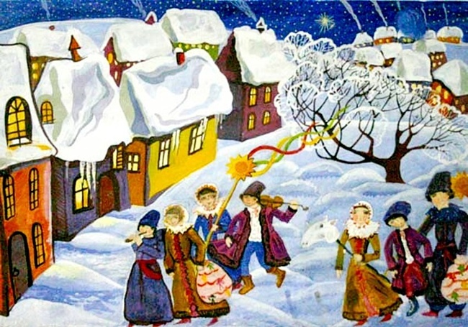
Рождественские святки

Slide 5
Рождественские песенки
Ни один русский праздник не проходил без вездесущей ребятни. На святки детвора собиралась ватагами и ходила по домам колядовать. Оставшись под окнами чьего-нибудь дома, ребятишки пели особые, рождественнские песенки - колядки. Содержание их было традиционным - славление хозяина, пожелание его семье и дому благополучия и процветания. За коляду полагалось вознаграждение - что-нибудь вкусненькое.
Каляда-маляда, накануне Рождества!
Везде поспеваем, с Новым годом поздравляем!
После колядования его участники дружно съедали собранные лакомства.

Slide 6
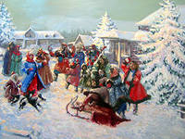
По полю, по полю ребятушки идут. Да разговаривают, да переговариваются: Уж и чей это дом? Уж и чей это терем?

Slide 7
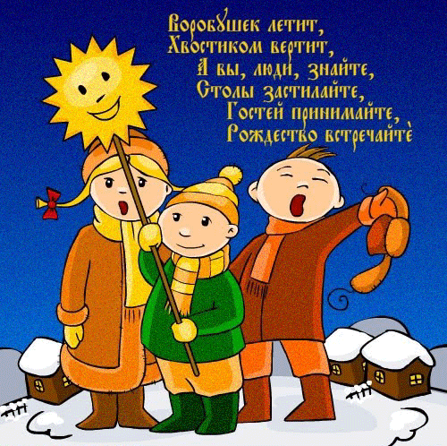
Как добры молодцы и красны девицы собирались, наряжались На Колядки отправлялись.

Slide 8
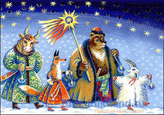
Мы не одни идем, а козу и медведя ведем!

Slide 9
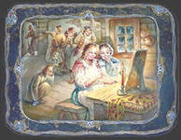
На Святки на Руси девушки гадали.

Slide 10
